Slide 1
ДОШКІЛЬНИЙ НАВЧАЛЬНИЙ ЗАКЛАД (ЯСЛА-САДОК) КОМБІНОВАНОГО ТИПУ “СВІТЛЯЧОК”
ВИХОВАТЕЛЬ
ТЮТЮННИК Ольга Василівна

Slide 2
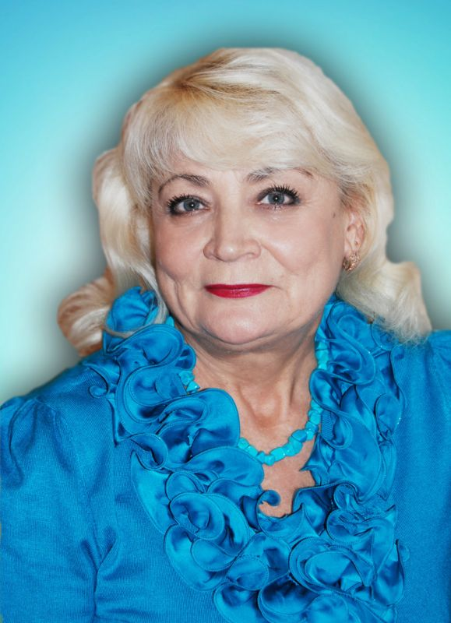
Дата народження: 17 березня 1951 рік
Освіта: середня спеціальна
Назва навчального закладу, рік закінчення: Київське педагогічне училище № 1, 1982
Спеціальність за дипломом: вихователь
Педагогічний стаж: 39 років
Дата початку роботи в ДНЗ: рік
Дата початку ведення: 30.10.2014 рік

Slide 3
ПІДСУМКИ АТЕСТАЦІЇ
2009 рік, підтвердження
кваліфікаційної категорії
“спеціаліст”

Slide 4
КУРСОВА ПЕРЕПІДГОТОВКА
2013 - 2014 н. р.,
КОІПОПК
м. Біла Церква

Slide 5
Професійне кредо
«Неможна бути педагогом,
не оволодівши тонким емоційно-естетичним баченням навколишнього світу…»
В. Сухомлинський

Slide 6
В СВОЇЙ ДІЯЛЬНОСТІ КЕРУЮСЬ:
Законом України «Про дошкільну освіту»
Програмою розвитку дітей старшого дошкільного віку «Впевнений Старт»-2011
Програмою розвитку дітей від 2 до 7 років «Дитина»-2012
Методичні рекомендації до Програми “Дитина”-2012
Державним стандартом дошкільної освіти
Базовим компонентом дошкільної освіти в Україні-1999
Природа хоче, щоб діти були дітьми, перш ніж бути дорослими. Дайте дитинству дозріти в дітях.
Жан-Жак Руссо

Slide 7
ЗАВДАННЯ
1.Вдосконалювати інтелектуальну, мовленнєву, соціальну компетентність дошкільників через використання сучасних технологій роботи з літературними творами ( методика Н.Гавриш).
2. Трудове виховання дітей дошкільного віку - педагогічна проблема сучасності.
3.Працювати над створенням належних умов для повноцінного фізичного розвитку дітей-дошкільників.
4. Розвивальне читання за авторською методикою Л.Шелестової.

Slide 8
НАГОРОДИ

Slide 9
МОЇ ПРИНЦИПИ РОБОТИ: • НЕ БУТИ НАСТИРЛИВОЮ: У КОЖНОГО СВІЙ СВІТ ІНТЕРЕСІВ І ЗАХОПЛЕНЬ; • ДІТЯМ БІЛЬШЕ САМОСТІЙНОСТІ І ПРАВА ВИБОРУ; • НЕ РОЗВАЖАЛЬНІСТЬ, А ЦІКАВІСТЬ І ЗАХОПЛЕННЯ ЯК ОСНОВА ЕМОЦІЙНОГО ТОНУ ЗАНЯТТЯ; • «ПРИХОВАНА» ДИФЕРЕНЦІАЦІЯ ВИХОВАНЦІВ ПО НАВЧАЛЬНИМ МОЖЛИВОСТЯМ, ІНТЕРЕСАМ, ОСОБЛИВОСТЯМ І НАХИЛАМ; • ВМІТИ ВСТАВАТИ НА ПОЗИЦІЮ ДИТИНИ, БАЧИТИ В НІЙ ОСОБИСТІСТЬ, ІНДИВІДУАЛЬНІСТЬ; • ДОПОМАГАТИ ДИТИНІ БУТИ СОЦІАЛЬНО ЗНАЧИМИМ І УСПІШНИМ; • НАДАЄШ ВИМОГИ ДО ВИХОВАНЦІВ, ПЕРЕВІР, ВІДПОВІДАЄШ ЇМ САМ; • ВСЕ НОВЕ - ЦЕ ЦІКАВО!

Slide 10
ВІДКРИТІ ПОКАЗИ
2011. Художнє конструювання з природного матеріалу та ниток «Конячка» (старша група)
2011. Заняття з патріотичного виховання «Без верби і калини нема України» (старша група)
2012. Інтегроване заняття з художньо-естетичного розвитку «Мандри по казках Чуковського» (старша група)
2012 Драматизація казки на новий лад «Колосок» (молодша група)
2013. Інтегроване заняття з екологічного виховання «Посадимо ялинку в лісі» (середня група)
2014. Інтегроване заняття з логіко-математичного розвитку «У світі чисел» (старша група)

Slide 11
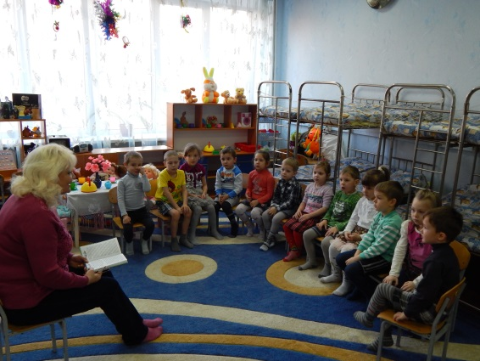
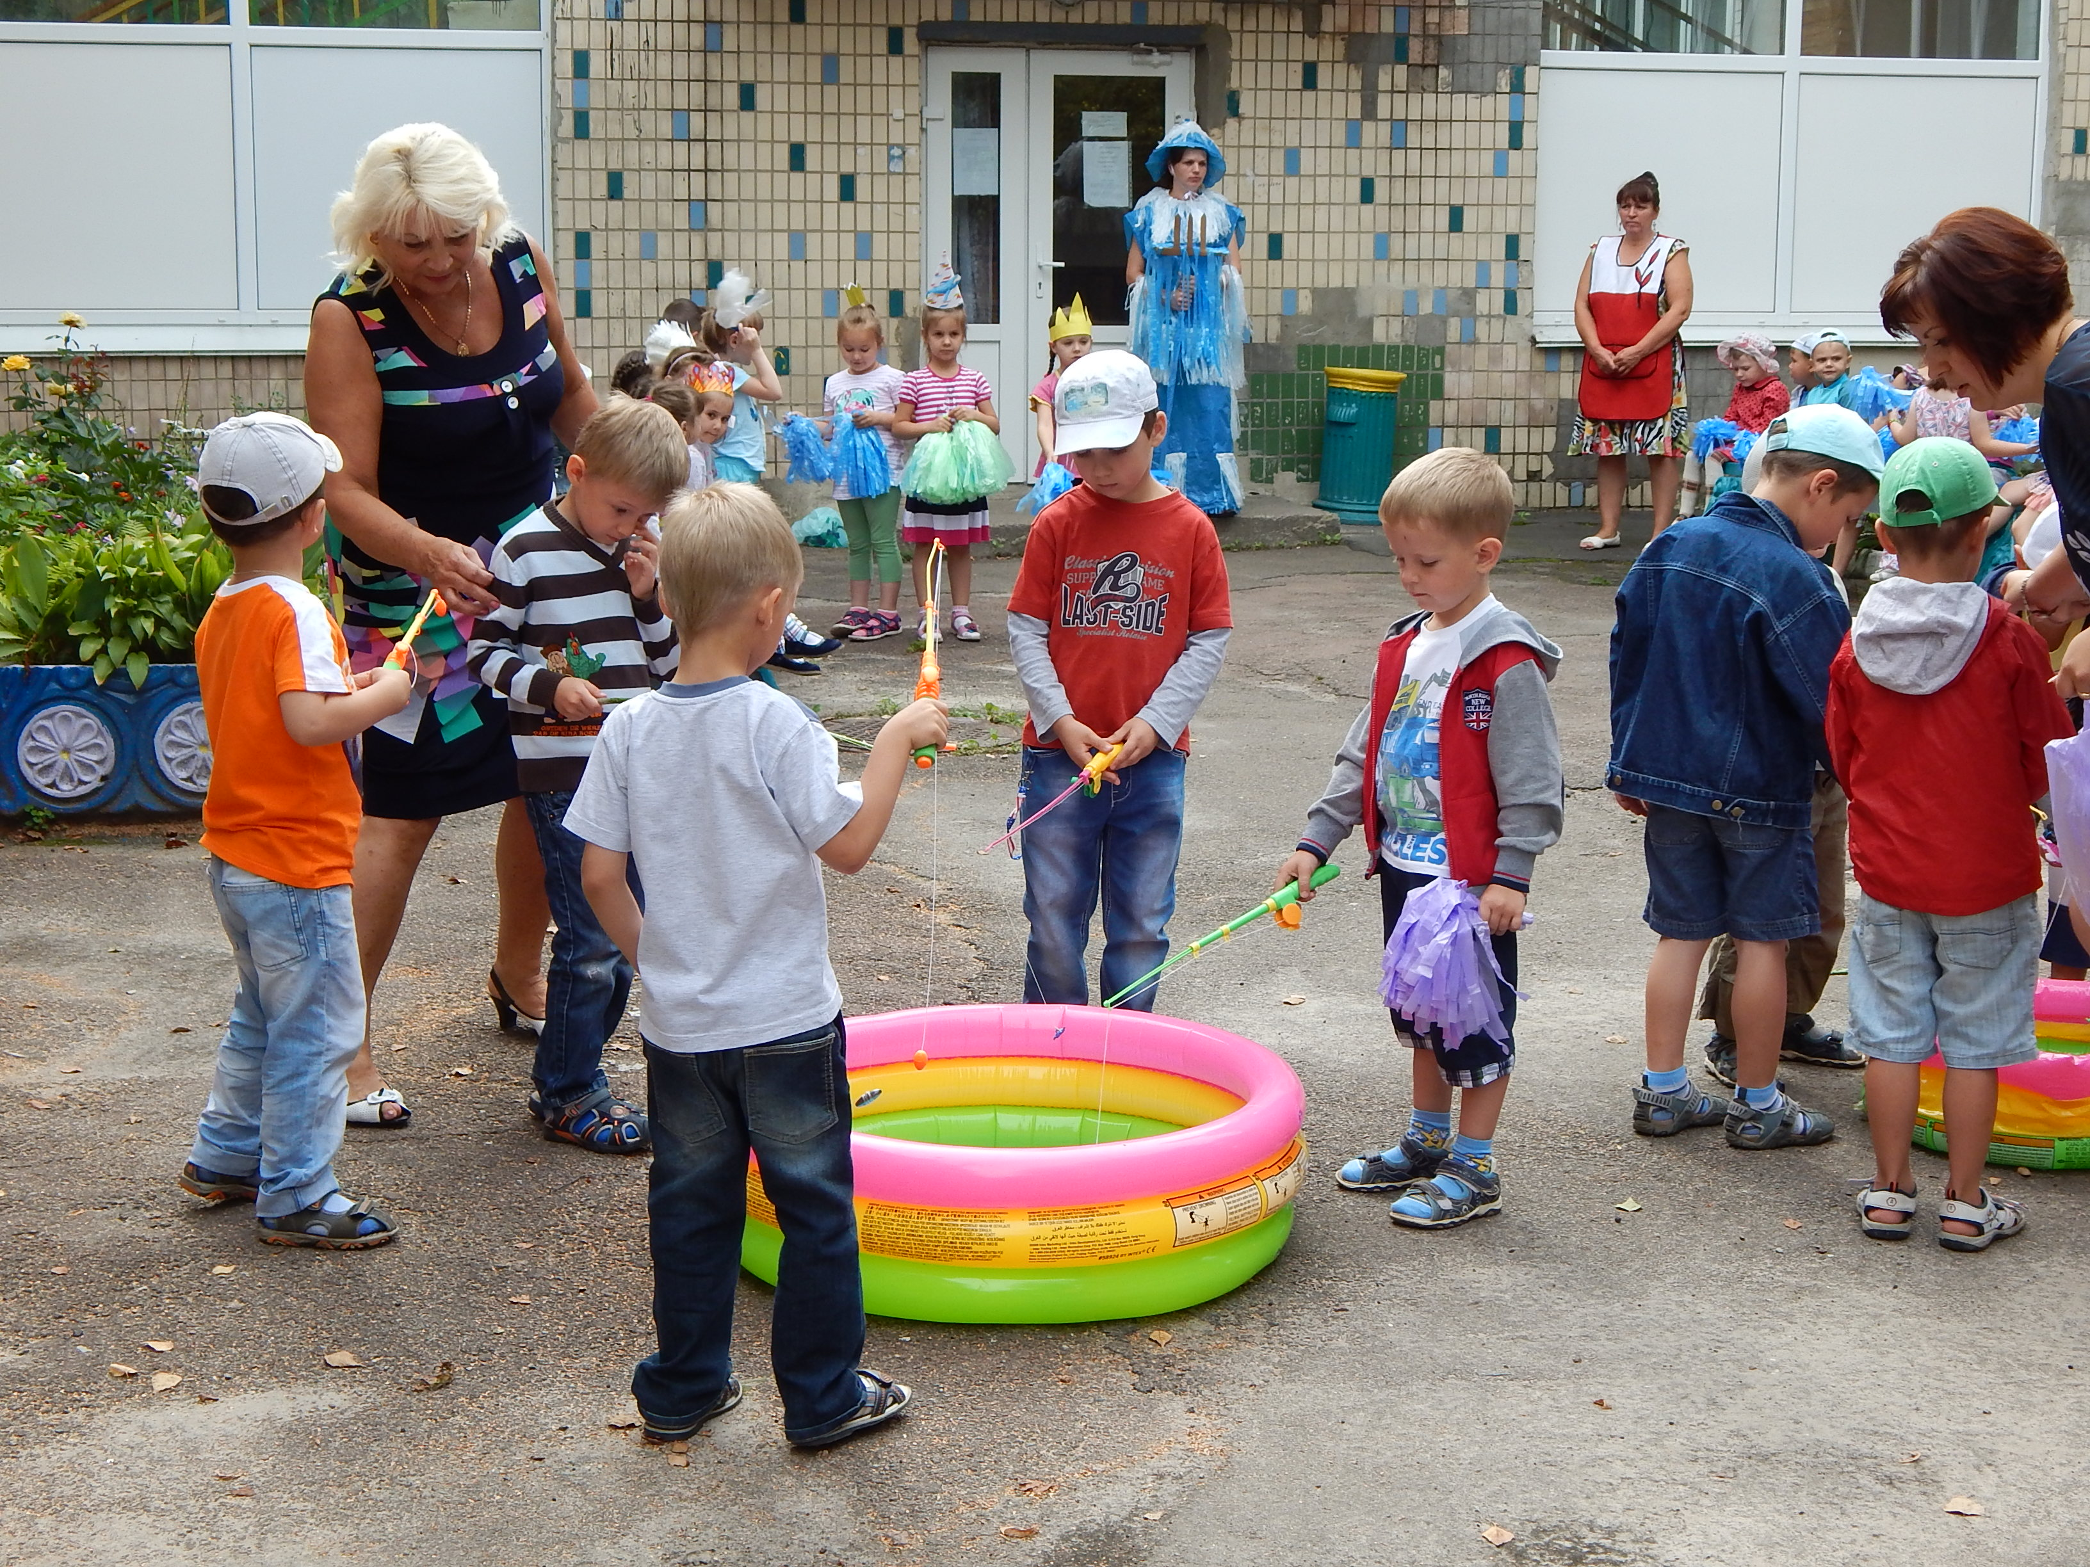
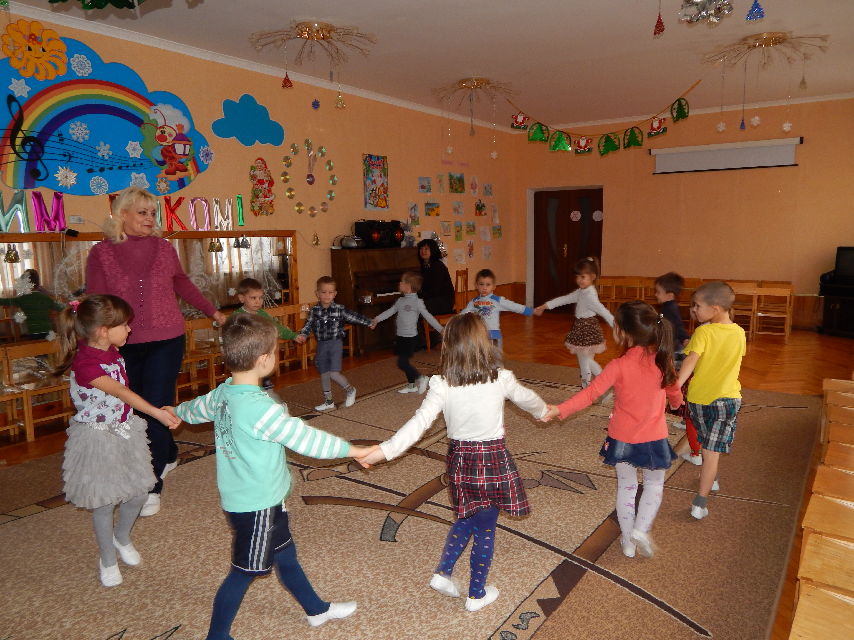
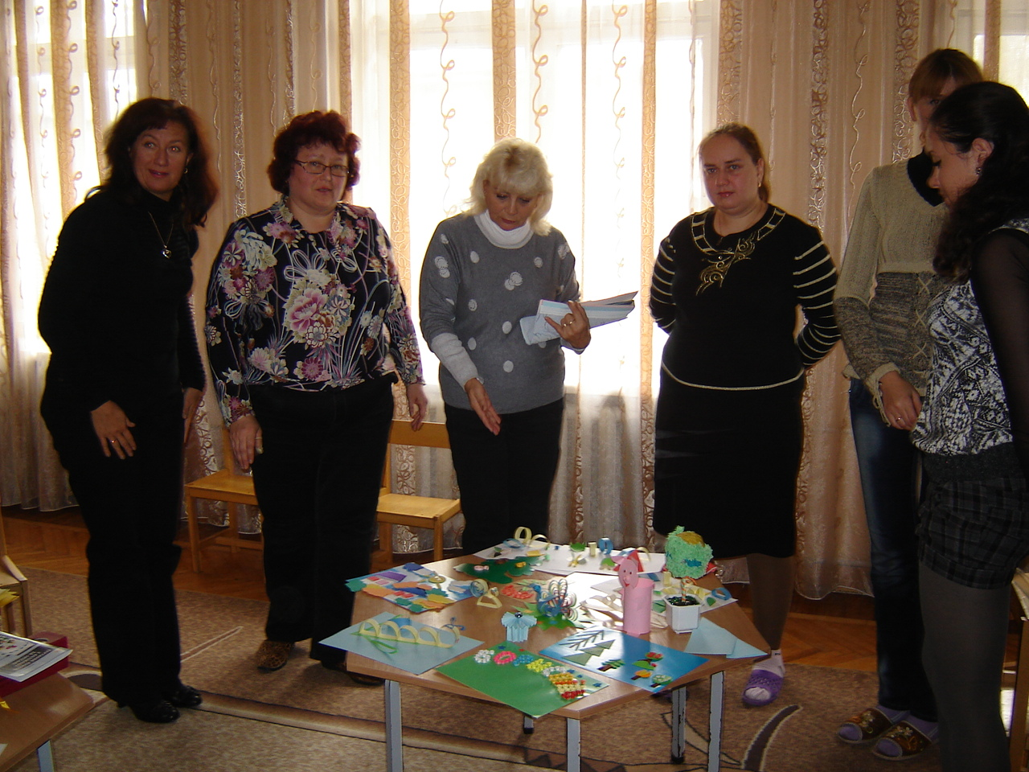
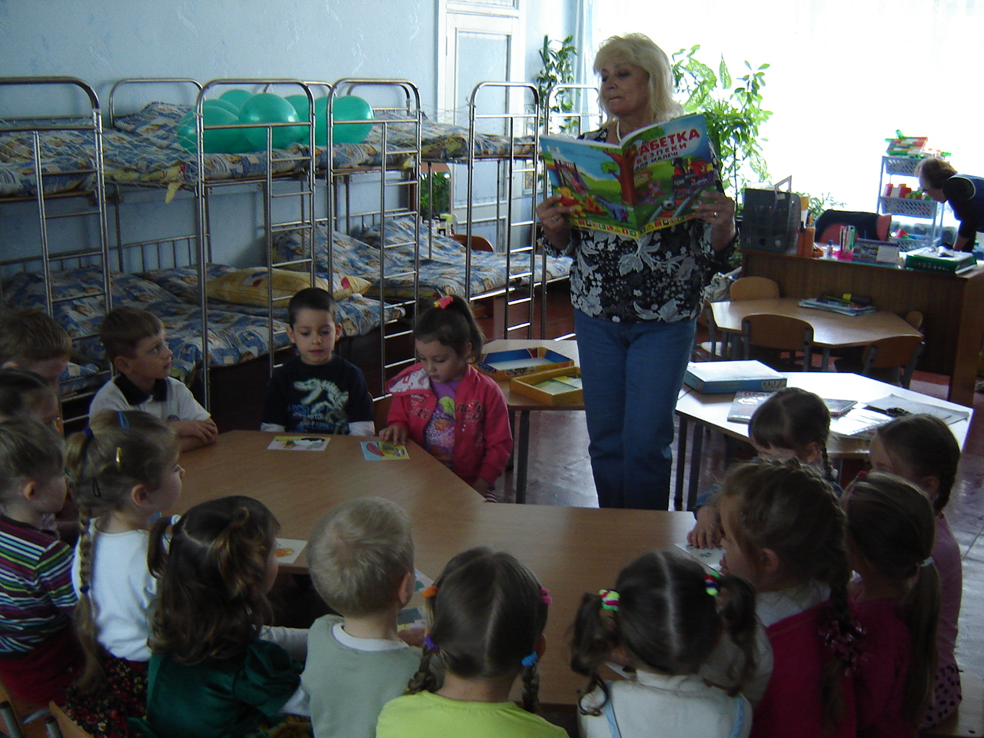
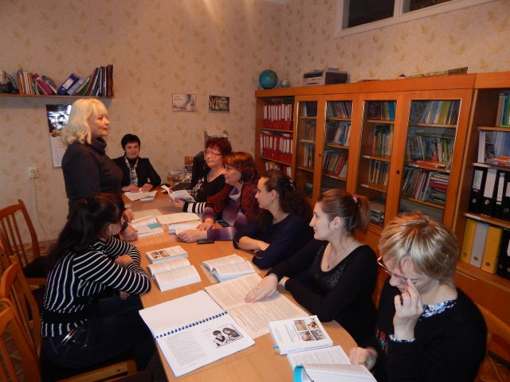
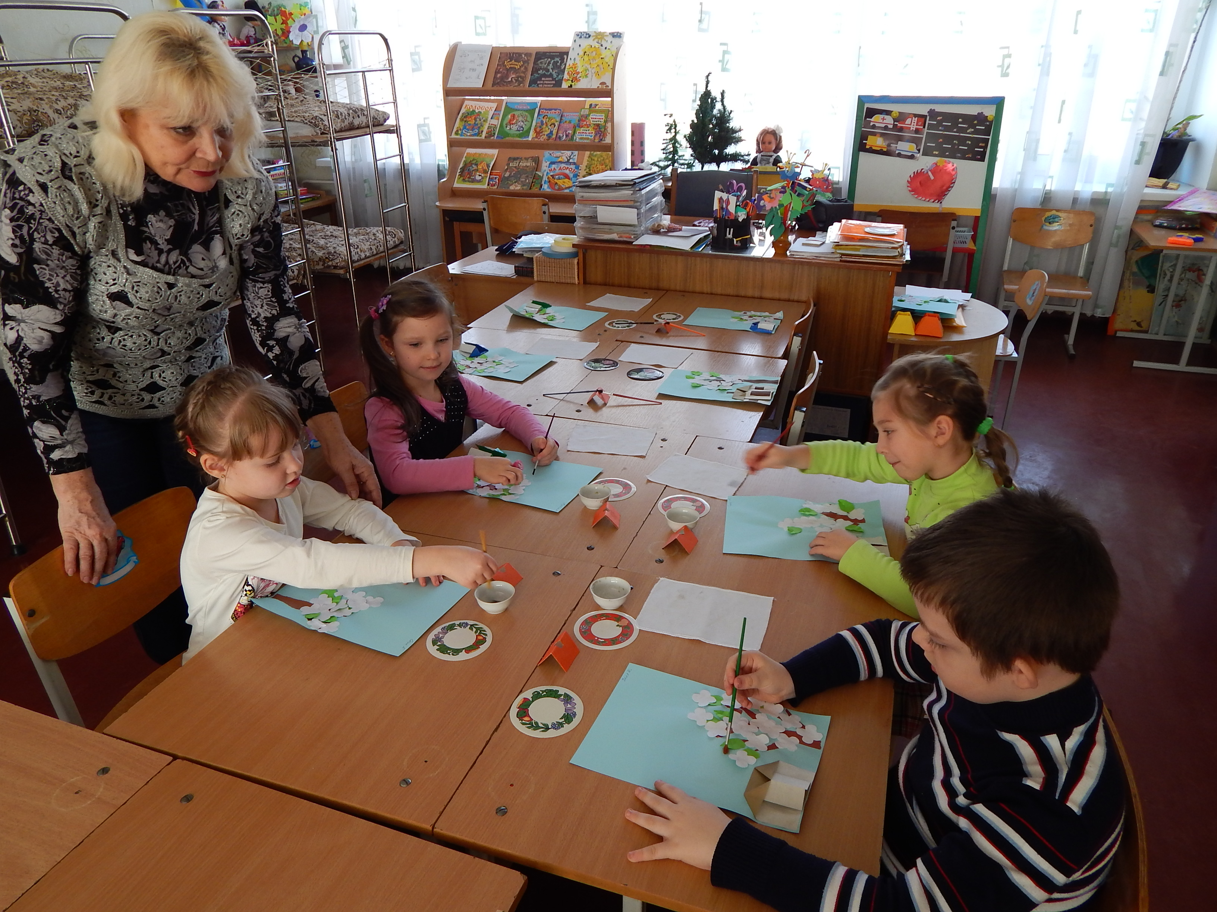
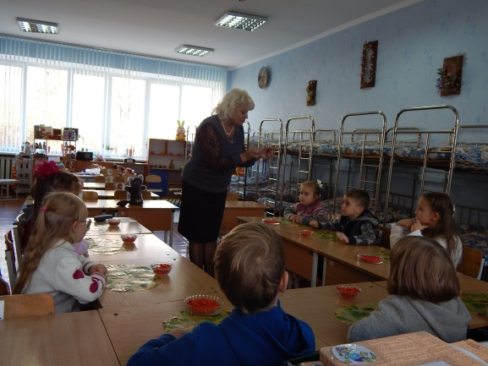
Ф О Т О Г А Л Е Р Е Я

